Slide 1
Professional Ethics
Humanity and ethic

Slide 2
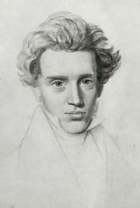
” True assistance Fine Art ”
That one, if it is truly to succeed one to lead a person to a particular place, first and foremost take care to find him where he is and begin there. This is the secret of the art of helping. Anyone who can not, he is even in a delusion when he believes it can help someone else. For truly help someone else, I must be able to understand more than he - but certainly first and foremost understand what he understands. If I do not do it, so help my more-understanding him not at all. Will I still make my More understanding right, then it is because I am vain or proud, I saw the reason instead of benefiting him rather will be admired by him. But all true assistance begins with a hazing
Søren Kierkegaard, dansk filosof
Notes:
Kierkegaard har fat i, at det at hjælpe et andet menneske på en ligeværdig måde slet ikke er så ligetil. Hvor snublende nær det er for hjælperen at lade egen forfængelighed og ønske om at være den gode og kloge kommer ind over mødet med ’den anden’. For de fleste af os mennesker er det nemmere at hjælpe end at tage imod hjælp. Som hjælper kan man føle sig betydningsfuld og ovenpå.
Det er en kunst at skabe et ligeværdigt møde mellem to medmennesker, når der i grunden er en assymmetri mellem den der hjælper, og den der skal hjælpes. Mellem pædagogen og barnet. Læreren og eleven. Hjemmehjælperen og den ældre.
Det drejer sig om at praktisere lydhørhed, accept og oprigtig interesse i et andet menneskes perspektiv. Når jeg tilstræber at møde mennesket med et åbent sind, bliver det muligt at formidle anerkendelse: Oplevelsen af ikke at være forkert og at have ret til egne følelser og oplevelser.
Søren Kierkegaard, SV bd 18 s 92:

Slide 3
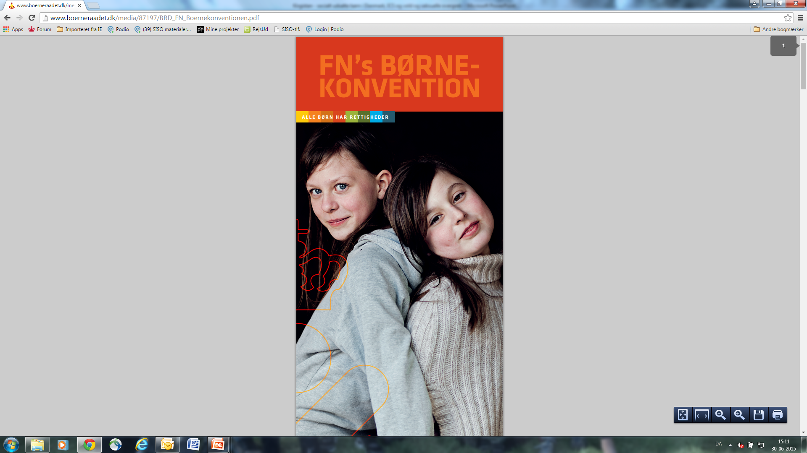
UN Convention on the Rights of the Child as a key element of Danish child protection
Notes:
FN's Børnekonvention fastslår, at børn altid skal inddrages og høres i overensstemmelse med deres alder og modenhed, når der træffes beslutninger, der har betydning for dem. Det er Børnerådets opgave at overvåge og vurdere, om denne og andre bestemmelser i konventionen overholdes i Danmark.
FN's Børnekonvention skal sikre børns rettigheder
Børnekonventionens officielle navn er Konventionen om Barnets Rettigheder. Den er et internationalt sæt af regler, som skal sikre, at børn overalt i verden har samme rettigheder.
FN's Børnekonvention er ikke en lov, som lande kan dømmes og straffes efter. I stedet er den en række retningslinjer, som de enkelte medlemslandes regeringer har pligt til at overholde. Gør landene ikke det, kan de kritiseres af organisationer og FN's Børnekomite.
Børnekonventionen gælder for alle under 18 år i Danmark, uanset hvor i verden de kommer fra. Konventionen tager udgangspunkt i barnets bedste for at sikre:
Børns grundlæggende rettigheder, fx mad, sundhed og et sted at bo
Børns ret til udvikling, fx skolegang, fritid, leg og information
Børns ret til beskyttelse, fx mod krige, vold, misbrug og udnyttelse
Børns ret til medbestemmelse, som fx indflydelse, deltagelse og ytringsfrihed.
Børnekonventionen blev vedtaget d. 20. november 1989 på FN's generalforsamling. 194 lande i verden har tiltrådt Børnekonventionen, og den er dermed den mest udbredte menneskerettighedstraktat. Ud af FN' s medlemslande er det kun USA og Somalia, der ikke har tiltrådt konventionen. Danmark tiltrådte Børnekonventionen i 1991 og har derfor pligt til at efterleve konventionen.
Child’s fundamental rights e.g. food, health care, shelter
Child’s right to develop – e.g. right to get education and relevant information, right to leisure activities etc.
Child’s right to protection against war, violence, abuse and exploitation
Respect to the views of the child

Slide 4

Child’s perspective
Child is in the center
Basically we work from a child focus, which is based on UN Children's Convention on Children's right protection development involvement
This means that we focus on what the child must experience - seen, heard, understood and protected and find consistency in his life.

Slide 5
National disability policy principles
Principle of equal opportunities
The overall disability policy objective of creating “one society for all”.
Principle of solidarity
Services are widely financed by the state from tax income.
Principle of sector accountability
The public authority offering an activity, a service or a product will also be responsible for making the service accessible to people with reduced functional capacity.
Principle of compensation
A person with reduced functional capacity will to the widest possible extent be compensated for the consequences of the reduced capacity.

Slide 6
Principle of equal treatment
Equal treatment means that everyone must have the same opportunities for realising their dreams and potentials.
This is not necessarily to be achieved by treating everyone in the same way.
We are all born with differing capabilities and, sometimes, equal treatment can only be achieved by treating people differently – by applying the large number of different factors which, in the specific situation, are of importance to achieving equal treatment for the individual.

Slide 7
Principle of compensation:
Compensation is granted to overcome the barriers that prevent children, young people and adults with disabilities from participating in community life on an equal footing with everyone else.
For instance, compensation may be given in the form of a permanent aid such as a wheelchair or a prosthesis, but may also be given in the form of special educational assistance or personal and practical assistance. And compensation is far from having to be static.
As the objective of compensation is to dismantle barriers, we need to look more than previously at whether the com­pensating services can help create progression and development for the citizen – and thus help achieve the ideal goal of the need for compensation being reduced or disappearing completely in the long run.
Compensation should therefore be seen as a means to achieve the overall objectives – not as an objective in itself.

Slide 8
Principle of sector accountability:
The principle of sector accountability is about distributing responsibility in the disability area.
All public authorities are responsible for making their facilities accessible to people with disabilities and for embedding disability policy aspects in policy development in the respective areas.
First and fore­most, however, the principle should be regarded as a tool for ensuring inclusion.
We will only be able to achieve real inclusion of people with disabilities by incorporating the overall disability policy principles into the general policy development in all areas of society.
This is why the principle of sector accountability is essential for really enabling us to move the disability policy agenda – both in the short and long term.

Slide 9
Principle of solidarity:
The principle of solidarity means that the majority of social services – also in the disability area – are paid for through taxes and, fundamentally, should be offered free of charge to the citizens in need of assistance.
Moreover, increased awareness of the effects of the large number of initiatives is a clear precondition for us being able to develop the area also in future and ensuring that we make a real difference for the people with disabilities in question.

Slide 10
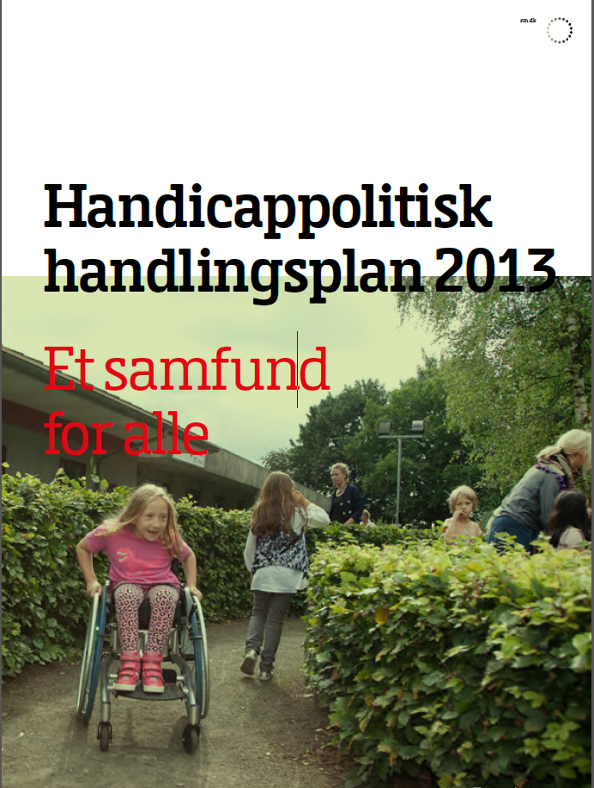
National disability policy actionplan
The goal of the action plan is to create a common platform for the development of disability policies and the continued implementation of the UN CRPD across the ministries.
Main principles:
inclusion
respect for difference
individual autonomy
equality of opportunity

Slide 11
Influence: Disabled Peoples Organisations Denmark DPOD
The main NGO-organisation in the disability field in Denmark
32 member organisations representing 300.000 people with diasability
Negotiate with the national government on issues such as pensions and social benefits, health, education, labour market questions, and insurance.
Whenever the government (national, regional and local) - consults with disabled people or wants disabled people to be represented, DPOD is the organisation consulted or asked to designate representatives.
State level
Local level
Organisations representating people with ID

Slide 12
Disability advisory councils
The Danish Disability Counsil (Det centrale Handicapråd)
It is a Government-funded body.
The representatives are from Disabled Peoples Organisations in Denmark (5 representatives) and different organisations and institutions in society.
The Chairman and two members are personally appointed by the Minister for Social Affairs and Integration.
The Council’s tasks are to monitor the situation of disabled people in society in view of UN Convention on Rights for Persons with Disabilities.
Acts as an advisory body to Government and Parliament on issues relating to disability policy.
The Council can take initiatives and propose changes in areas affecting the life of disabled people and their living conditions.

Slide 13
Local disability counsils
In 2007, it became compulsory for each municipality to establish a disability council.
The local council appoints a disability council, which acts as adviser to the local council in disability policy matters
The council is composed such that all members represent different groups of disabilities and different sectors in the municipality area.
Local disability policies
2010: 78 out of 98 had a local disability policy
From convention to dibability policy http://shop.socialstyrelsen.dk/products/fra-konvention-til-kommunal-handicappolitik

Slide 14
The Counsil for Social marginalised People
The Counsil for Social marginalised People
It is a Government-funded body
The Chairman and the members are personally appointed by the Minister for Social Affairs and Integration.
The representatives are from NGO´s and other people working with social marginalised people in Denmark (5 representatives) and different organisations and institutions in society
The Council’s tasks are to monitor the situation of socially marginalised people who suffers from psychiatric disorder, drug abuse, alcohol abuse, prostitution,homelessness.

Slide 15
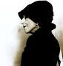
Never take pride from a man !!
Karen Blixen, dansk forfatter

Slide 16
DASW´s Professions Ethics
Danish Association of Social Workers focus on the core values of social work and give the individual social worker opportunity to take the discussion at work about the work you performs.
The discussion of ethics must be taken, because we as a profession is to make decisions in other people's lives. People who are completely dependent on these decisions are right for them. Therefore, it is important that the individual social worker gives himself the opportunity to discuss and reflect on ethics in its daily work.

Slide 17
Purpose of professionel ethics
The purpose of professional ethics is that:
determine that an ethical consciousness is a fundamental part of social workers professional practice.
clarify the ethical guidelines which are a precondition for for good social counseling.
reinforce the social worker identity and the individual social worker status as a profession carries.
ensure the quality of the social worker's professional services.
Notes:
Afledte principper af værdien ”medmenneskeligt
ansvar” er, at:
1. Socialrådgiveren påtager sig et personligt
og professionelt ansvar for sit arbejde.
2. Socialrådgiveren har et særligt ansvar for
at sikre kontakten mellem borgeren og
socialrådgiveren.
3. Socialrådgiveren er opmærksom på det
sprog, der anvendes, fordi sproget er
med til at skabe den sociale virkelighed.
4. Socialrådgiveren arbejder for, at borgeren
inkluderes i samfundslivet.
Praksisst andarder
Praksisstandarder afledt af værdien
”medmenneskeligt
ansvar” er, at socialrådgiveren:
R så vidt muligt sikrer en god kontakt med
borgeren, som bygger på anerkendelse,
respekt, interesse og tillid.
R lægger alle oplysninger, også de faglige
vurderinger, i en sag åbent frem for borgeren.
R udviser empati, lydhørhed og engagement
i sit arbejde.
R har fokus på borgerens ressourcer.

Slide 18
Structure
Profession Ethics consists of three layers:
Basic values:
The top layer is the fundamental values such as the individual's dignity and social justice.
Derivative principles: The intermediate layer is the derived principles based on the upper layer. It is for example respect for the individual rights and integrity.
Practice Standards:
The bottom layer leads the two more high-flying layer directly under the concrete. It is a further series of standard practice, requiring social worker to act in a certain manner for example comply with promises, agreements and confidentiality.

Slide 19
The four professional basic values
Social advisers' professional practice based on four values:
The individual's dignity
Social justice
Professional integrity
Human responsibility

Slide 20
The individual's dignity
Each human being contains value - regardless of individual abilities, contributions to social life and behavior.
And all people are equally valuable and worthy as individuals.
Notes:
Afledte principper af værdien ”individets
værdighed” er, at:
1. Socialrådgiveren respekterer borgerens
ansvar for eget liv og egne valg.
2. Socialrådgiveren så vidt muligt respekterer
borgerens valg og planer, forudsat at
de ikke skader andre.
3. Socialrådgiveren arbejder for at fremme
social forandring og styrke enkeltpersoners
og gruppers selvværd og udvikling,
så de bliver i stand til at løse problemer
og få magt over deres tilværelse.
4. Socialrådgiveren respekterer det enkelte
menneskes og gruppers basale rettigheder,
integritet og værdighed, som de er
formuleret i FN’s Menneskerettighedserklæring
og i FN's Børnekonvention.
5. Socialrådgiveren hjælper borgeren med
at forbedre mulighederne for at leve et
værdigt liv.
6. Socialrådgiveren anerkender og respekterer
borgerens personlige integritet, forstået
som dennes personlighed, værdier,
mål, relationer, valg og individualitet.
7. Socialrådgiveren arbejder på at styrke
den enkelte borgers mulighed for at
indgå i relation og samarbejde med andre
mennesker, grupper og fællesskaber.
8. Socialrådgiveren respekterer borgerens
ret til privatliv i videst mulig omfang.
Praksisst andarder
Praksisstandarder afledt af værdien ”individets
værdighed” er, at socialrådgiveren:
R er bevidst om og forholder sig til grænserne
for at udøve sin professions magt
og myndighed.
R er bevidst om, at enhver lov kan og
skal fortolkes, og socialrådgiveren skal
foretage kritiske, etiske overvejelser om
brugen af enhver lov i praksis.
R deler viden med borgeren om, hvordan
et problem kan løses, og at socialrådgiveren
støtter borgeren i selv at deltage i
løsningen.
R overvejer, om hjælp til grupper er den
bedste løsning for at kunne fremme den
enkelte borgers mulighed for løse sine
problemer.
R ser kritisk på sin egen rolle i samarbejde
med borgeren.
R er omhyggelig med at sikre sig, at borgeren
forstår omfanget af og grænserne for
socialrådgiverens tavshedspligt.
R kun overtræder grænserne for privatlivets
fred, når det er absolut nødvendigt
for at sikre den, der ikke kan sikre sig
selv og sine egne interesser.

Slide 21
Social justice
the social worker has through its profession a special responsibility to promote social justice, both in relation to society as a whole and in relation to the individual citizen
Notes:
Afledte principper af værdien ”social retfærdighed”
er, at:
1. Socialrådgiveren modvirker forskelsbehandling
af mennesker på grund af den
enkeltes evner, alder, køn, ægteskabelig,
social og økonomisk status, politisk
overbevisning, hudfarve, racemæssige
eller andre fysiske karakteristika, seksuel
orientering eller religiøs overbevisning.
2. Socialrådgiveren ikke forklarer adfærd og
hændelser alene ud fra disse faktorer.
3. Socialrådgiveren stiller relevante krav til
alle borgere.
4. Socialrådgiveren gør arbejdsgivere, politikere,
myndigheder og offentligheden
opmærksom på, når ressourcerne er utilstrækkelige,
og når ressourcefordeling,
lovgivning og social praksis virker undertrykkende,
uforsvarlig eller skadelig.
5. Socialrådgiveren arbejder for, at den enkelte
borger bevarer, opnår eller genvinder
magten over sin egen tilværelse for
at kunne deltage i samfundet på lige fod
med andre borgere.
6. Socialrådgiveren arbejder for at ændre
sociale forhold, som er med til at udstøde,
stemple eller undertrykke borgere.
Praksisst andarder
Praksisstandarder afledt af værdien ”social
retfærdighed” er, at:
R kompenserende ressourcer er en forudsætning
for lighed og solidaritet. Positiv
forskelsbehandling kan derfor være en
retfærdig måde at fordele ressourcer på,
så borgere med det største behov får
mest hjælp for at fremme deres muligheder
for at deltage på lige vilkår med
andre i samfundet.
R socialrådgivere har en særlig pligt til at
sikre rettigheder for børn og andre grupper,
som ikke selv kan tage vare på deres
interesser.
R socialrådgivere arbejder for, at alle
borgere behandles retfærdigt, også når
det indebærer, at der gøres forskel på to
umiddelbart ligestillede personer.

Slide 22
Professional integrity
The quality of the social worker's work depends on the individual professional integrity, which involves the ability to act independently, honestly and in accordance with its ethical principles
Notes:
Afledte principper af værdien ”professionel
integritet” er, at:
1. Socialrådgiveren indretter og udfører sit
arbejde i overensstemmelse med professionens
normer for god etisk og faglig
praksis.
2. Socialrådgiveren udvikler og vedligeholder
sine faglige kompetencer og sikrer, at
praksis udøves på baggrund af viden og
kundskaber.
3. Socialrådgiveren fastholder, at arbejdsvilkårene
for socialrådgivere indeholder
metodefrihed, professionel autonomi
og ret til at udøve et selvstændigt skøn
inden for lovgivningens rammer.
4. Socialrådgiveren anerkender forpligtelsen
til at stå til ansvar for sine valg over
for borgere, kolleger, arbejdsgivere og
samarbejdspartnere og indser, at parternes
forskellige interesser kan komme i
indbyrdes konflikt.
5. Socialrådgiveren fremmer retssikkerheden
for borgere og sikrer brugerindflydelse
ved dialog med borgerne.
6. Socialrådgiveren deler sin særlige viden
om behandling, lovgivning, rådgivning,
sagsbehandling og forvaltning med borgeren.
7. Socialrådgiveren er villig til at samarbejde
med uddannelsesinstitutionerne, så
de studerende får den nyeste viden om
praksis og sikres praktiktræning af høj
kvalitet.
8. Socialrådgiveren arbejder for, at der
skabes gode betingelser for at diskutere,
evaluere og opretholde principperne i
professionsetikken.
Praksisst andarder
Praksisstandarder afledt af værdien ”professionel
integritet” er, at socialrådgiveren:
R løbende tilegner sig ny viden på det sociale
område.
R sætter en etisk debat i gang med kolleger
og ledere på arbejdspladsen, engagerer
sig i den og påtager sig et ansvar for
at træffe beslutninger på et etisk velinformeret
grundlag.
R ikke medvirker ved umenneskelig eller
nedværdigende behandling af borgeren.

Slide 23
Human responsibility
The social worker has through his professional competence and its contact with exposed and vulnerable groups a special responsibility for caring and prevention, prevent and alleviate the citizen suffering social deprivation.
Notes:
Afledte principper af værdien ”medmenneskeligt
ansvar” er, at:
1. Socialrådgiveren påtager sig et personligt
og professionelt ansvar for sit arbejde.
2. Socialrådgiveren har et særligt ansvar for
at sikre kontakten mellem borgeren og
socialrådgiveren.
3. Socialrådgiveren er opmærksom på det
sprog, der anvendes, fordi sproget er
med til at skabe den sociale virkelighed.
4. Socialrådgiveren arbejder for, at borgeren
inkluderes i samfundslivet.
Praksisst andarder
Praksisstandarder afledt af værdien
”medmenneskeligt
ansvar” er, at socialrådgiveren:
R så vidt muligt sikrer en god kontakt med
borgeren, som bygger på anerkendelse,
respekt, interesse og tillid.
R lægger alle oplysninger, også de faglige
vurderinger, i en sag åbent frem for borgeren.
R udviser empati, lydhørhed og engagement
i sit arbejde.
R har fokus på borgerens ressourcer.

Slide 24
How to work with ethical dilemmas
1. Think through problem relating to the Profession Ethics values compared to those in the specific situation or case.
2. Weigh the reasons for and against the various options and solution - after considering all the relevant conditions into consideration.
3. Be aware of what is essential for the decision.
So is one to explain his choices and actions on the basis of the ethical values, principles and practice standards, as this Profession Ethics is based.

